Slide 1
目录
项目进展
之后工作

Slide 2
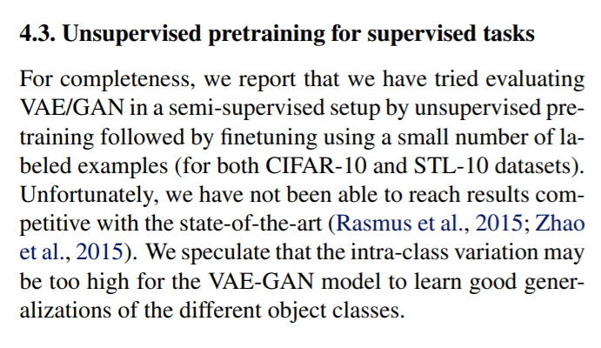
项目进展
VAE-GAN¹ / CVAE-GAN²
适用于CelebA数据集
针对类别少、数据量多的数据集
1. Larsen A B L, Sønderby S K, Larochelle H, et al. Autoencoding beyond pixels using a learned similarity metric[J]. arXiv 2015.
2. Bao J, Chen D, Wen F, et al. CVAE-GAN: fine-grained image generation through asymmetric training[C]//Proceedings of the IEEE International Conference on Computer Vision. 2017: 2745-2754.
Notes:
对于cifar10这种数据集，内部数据类别较多，变化大，VAE-GAN不能学习到一个很好的结果来泛化这种数据集

Slide 3
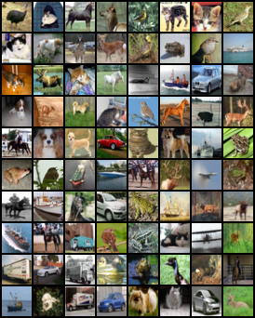
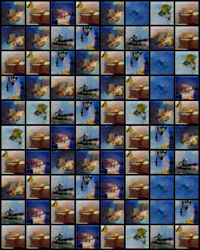
项目进展
Notes:
对于cifar10这种数据集，内部数据内别较多，变化大，VAE-GAN不能学习到一个很好的结果来泛化这种数据集

Slide 4
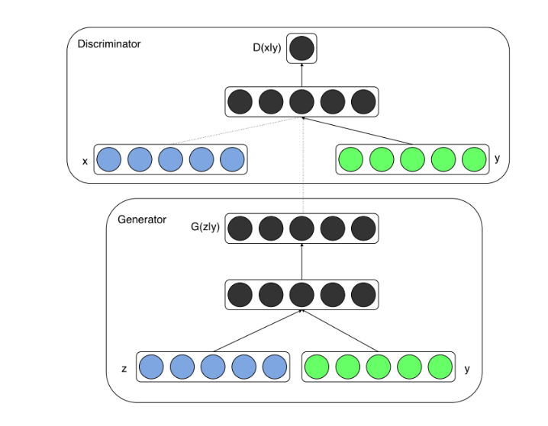
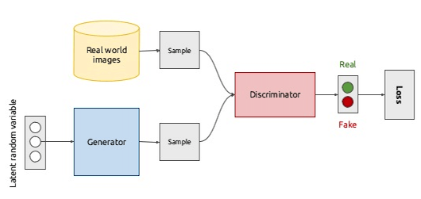
项目进展
CGAN¹
1 Mirza M, Osindero S. Conditional generative adversarial nets[J]. arXiv preprint arXiv:1411.1784, 2014.

Slide 5
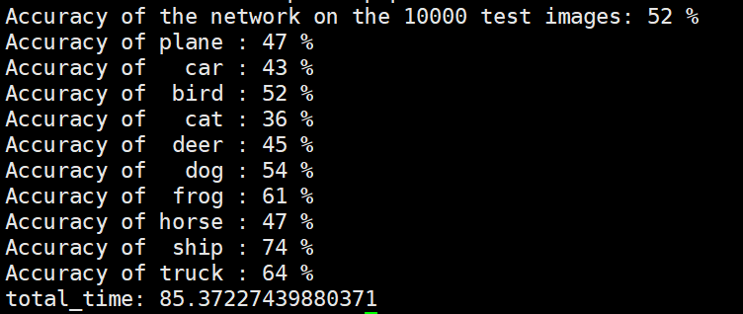
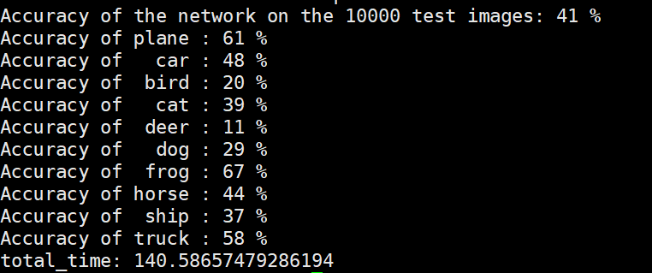
项目进展
CGAN
生成cifar10数据训练集：Z_dim=100；每类5000张图。测试用原数据集
相同条件下
原始数据集：50%-54%
生成数据集：38%-42%

Slide 6
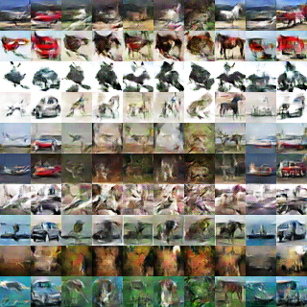
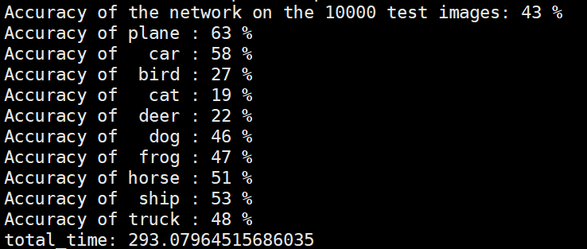
项目进展
训练集：每类生成10,000张图

Slide 7
之后工作
调整CGAN神经网络（两个全连接+两个卷积），pretrained VGG/resnet18网络
32x32->32x32 to 32x32->64x64/128x128 + resize 32x32
一部分原有数据+一部分数据增强（生成数据）共同训练
Notes:
生成图片的神经网络
获得的信息非常有限，生成一个更高精度的图片

